Slide 1
基于事件本体的可用于虚假新闻识别的知识库构建方法
1120220668 陈佩琳

Slide 2
背景
虚假新闻知识库可以用于虚假新闻识别等任务
近年来，研究人员开始借助外部知识库实现更加精准的虚假新闻识别
网络上的新闻是动态的，是不断更新、变化的，传统的知识库通常由结构化数据存储库提供支持，但是新闻中报道的最新事件通常会被这些数据库遗漏。传统的知识库存在遗漏最新信息的问题。
以事件本体为中心构建知识库利用了自然语言处理技术，可以提取文本中提到的各种类型的事件，可以通过时间和地点锚定时间并把事件和实体进行连接，以表示整个事件的长期发展。这样的构建知识库的方式可以解决现有知识库构建方法的时效性、精度、普适性问题。

Slide 3
背景
知识图谱本质上是一种语义网络，一般的知识图谱包含实体以及实体之间的关系。实体是知识图谱中最基本的概念，一个实体代表了现实世界中的一个事物或者一个概念。关系代表的是实体和实体之间的关联。另外，知识图谱中的属性代表的是实体具有的某个特征，其描述了实体的相关信息。知识图谱刻画了现实世界中的事物以及事物之间的各种关系，其主要表示形式是三元组，包括属性三元组和关系三元组。知识图谱存储了结构化数据，适合对数据进行搜索和推理，已经在知识问答、智能搜索等方面发挥了重要的作用。

Slide 4
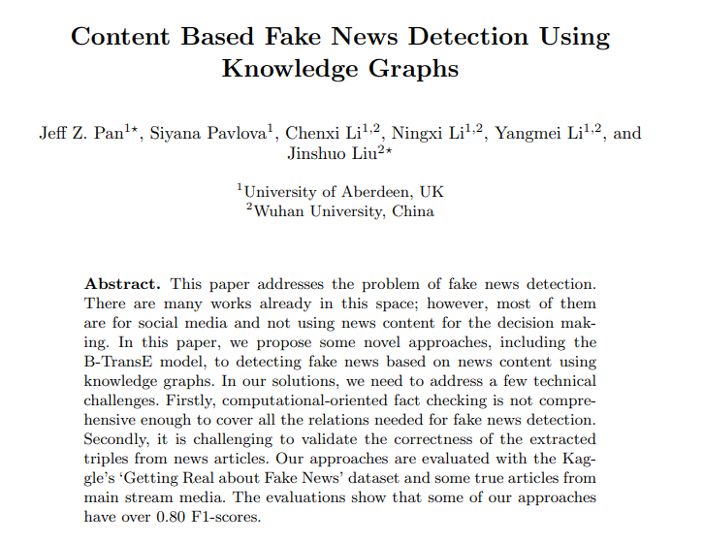
现有模型介绍
文章“Content Based Fake News Detection Using Knowledge Graphs”提出从真新闻和假新闻分别构建一个知识图谱，并应用TransE学习三元组分数，从而进行虚假新闻检测。虚假新闻检测的效果很大程度上依赖于知识库的构建方法，以往的知识库大多是从结构化的百科数据库中获取的，倾向于表现世界当前的状态，忽略了事件的动态发展。

Slide 5
现有模型介绍
作者构建了3个知识库，分别是基于虚假新闻的“Fake News Knowledge Graph (FKG)”、基于可信新闻来源（例如BBC）的真实新闻知识库“True News Knowledge Graph(NKG)”、从包含事实性信息的DBPedia提取的事实知识库“Open Knowledge Graph（D4）”。知识库KG = {E, R, S}, 其中E是实体, R 是关系，S是“三元组”。这些知识库用图的形式存储从新闻文本中提取的“三元组”（即主谓宾）。作者这一步使用的工具包括OpenIE (Open Information Extraction)和 Stanford Named Entity Recognition (NER)。然后，通过应用诸如代词消歧义（pronoun disambiguation）、动词限定化（将动词转换为其基本形式）和命名实体识别（在文本中识别和分类适当的名词）等技术，提高提取的三元组的质量。

Slide 6
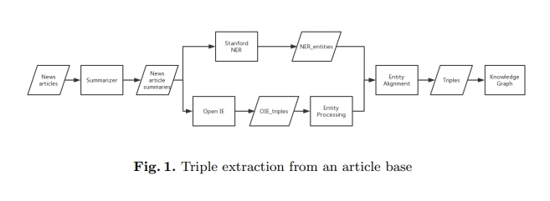
现有模型介绍
该方法使用知识图谱在向量空间中嵌入和表示新闻文章内容。通过比较这些向量，该模型可以有效地检测虚假新闻。该方法不仅能实现较高的准确性，而且可以通过识别新闻内容中的特定错误，提供可解释性。

Slide 7
存在的问题
知识库本身：知识库的时效性（当前的知识库倾向于表示静态的事物，而虚假新闻是在随时间增长、变化的）、完整性（虽然不够完整和精确的知识库也能使用，但是知识库的质量仍然会影响模型的性能）和精度。
其他方面：对数据来源的质量的依赖、三元组的提取和细化方面的困难、模型是否具有普适性（即在不同领域的虚假新闻中都适用）的问题等。
作者研究的构建知识库的方法是适用于英文的，中文的语法规则与英文不同，对于英文适用的分词方式可能对中文不一定适用，为了适应中文虚假新闻知识库的构建，我们需要更换适用于中文的自然语言处理的工具。

Slide 8
认知理论发现
知识库的构建和认知科学理论有着深刻而复杂的关系，因为这两个领域都涉及知识的表示、组织和处理。
知识在大脑中是以相互连接的节点和关系组织起来的，类似于“图”的数据结构。认知科学中的关于认知模式的理论描述了知识如何根据过去的经验和背景组织成结构化的框架，这些结构有助于理解和预测事件。

Slide 9
认知理论发现
一般的知识图谱都是以实体为中心的。使用知识图谱可以将信息组织成结构化的格式，使机器能够理解上下文、关系和层次结构。这种组织方式可以更有效地检索和推理信息。知识图谱由节点（实体）和边（关系）组成，形成一个图，直接反映了人类知识表示的互联本质。
举例说明：在DBpedia中，保时捷公司的条目提供了一些三元组，说明它是什么类型的公司，它生产什么样的汽车，它拥有什么样的管理层。但是它没有列出交易的历史、市场事件、管理层的变化，也没有列出较长时间内的成功和失败。

Slide 10
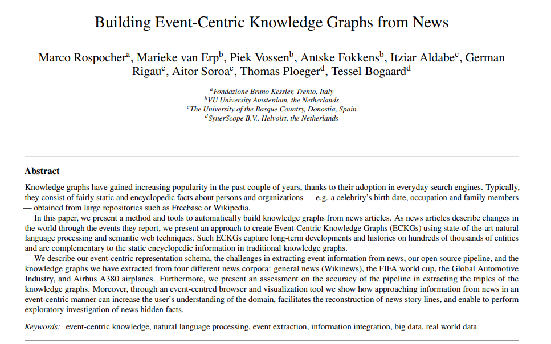
认知理论发现：以事件本体为中心的知识库

Slide 11
从认知科学理解为什么选择“事件本体”
事件本体作为一种面向事件的知识表示方法, 更符合现实世界的存在规律和人类对现实世界的认知规律。
过去的世界发生了许多的事件, 变成了今天的世界;今天的世界又将发生许多事件, 变成明天的世界。描述变化的历史, 就是描述这些发生的事件以及它们之间的关系。人类用话语文本表述,描述的只是事件及其关系的语言表现。要理解这些话语文本, 就必须知道这些事件类丰富的内容, 这些内容的绝大部分是不可能在话语文本中叙述的, 而是作为共同知识预先存在于每个交流者的头脑中。事件本体正是为计算机建造这样的共同知识。

Slide 12
为什么以事件本体为中心？
作者将以事件为中心的知识图谱（ECKGs）定义为一个所有信息都与事件相关，知识通过这些事件获得的时间维度的知识图谱。在传统的KG中，信息通常以实体为中心。然后可以找到RDF三元组（主语、谓语、宾语），其中主语和宾语通常是实体，有关事件的任何信息通常都是通过谓词捕获的。在ECKGs中，三元组的主题通常是与实体相关并与时间绑定的事件。这将使专家们能够通过共享事件重建历史和跨越许多不同的人和组织的网络。动态趋势和区域变化可以从实例抽象和从时间维度进行推理。

Slide 13
以事件本体为中心的知识库
通过利用自然语言处理技术，自动提取有关数百万新闻文章中提到的事件的信息，以及事件参与者，时间和地点的信息。所有提取的内容都在ECKG中以语义网为基础的结构化表示形式进行组织。此外，这些信息链接到可用的链接数据资源以及被提取的文本出现的位置。
其中事件通过诸如因果关系或并发关系之类的桥梁关系而联系起来。这些“历史”是根据新闻的变化而不是传统知识图谱中的静态属性和事实重新构造而成的。

Slide 14
作者处理数据的方法有两个主要步骤：文档级的信息抽取和跨文档的事件共指。
论文发现，通过将不同新闻文章中的提到的同一个事件进行共指消解，可以更准确地识别和合并同一事件的不同描述。通过识别实体和事件，可以显著提高事件表示的密度。

Slide 15
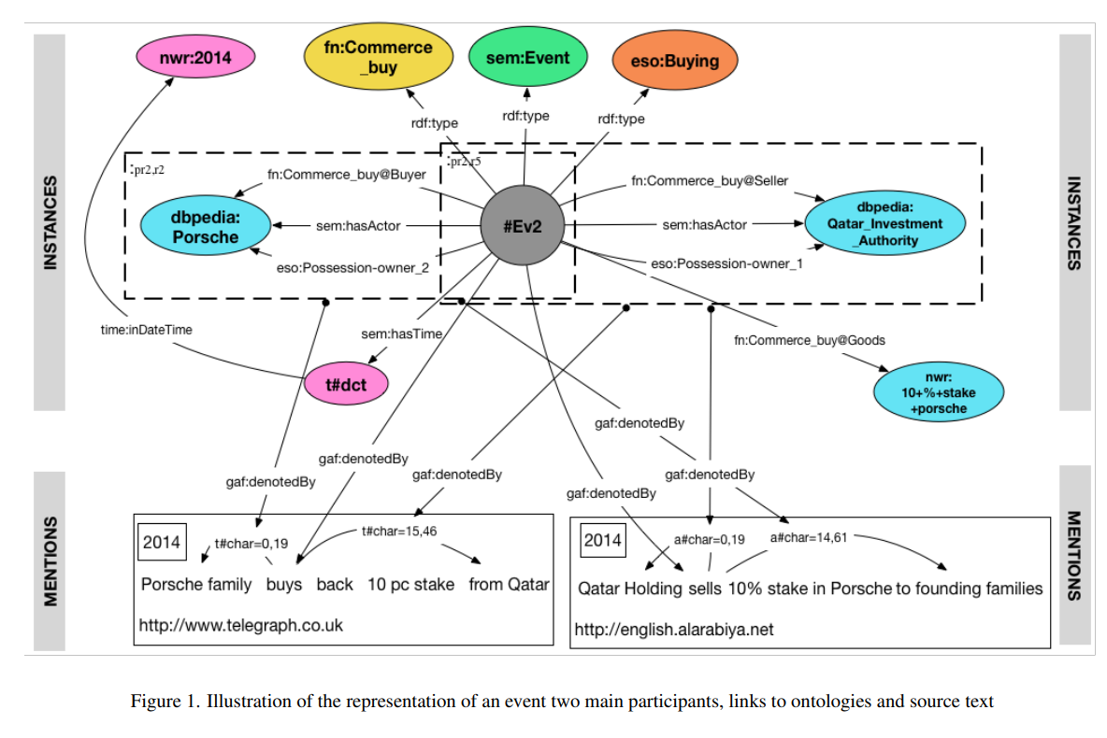
作者表示事件的方式

Slide 16
构建以事件本体为中心的知识库的大致流程
1.用大数据平台获取互联网上的动态新闻数据。
2.分析、识别文本，抽取事件关键要素，构建事件对象要素填充列表。
3.结合事件关键特征设计事件本体知识模型，采用基于事件本体构建知识库的方法需要将事件按照人们认知一个事件的普遍方式结构化地描述出来，比如可以表示为“时间、地点、主体、谓词、客体”。
4.将提取出的事件要素填充到事件本体知识模型中，并以三元组的形式生成知识库。

Slide 17
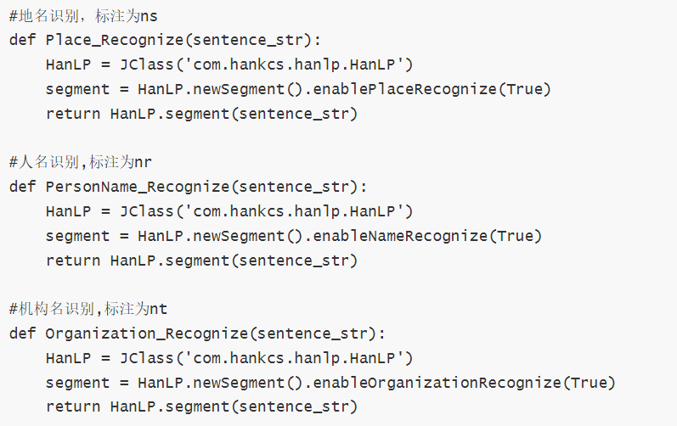
识别并且抽取新闻文本中的事件关键要素
为方便观看，此处将代码粘贴到typora中↓
现有模型是针对英文的，为适应中文的语法规则，将自然语言处理的工具替换为适合处理中文的HanLP。下面使用此工具进行实验，来提取文本中的事件关键要素。

Slide 18
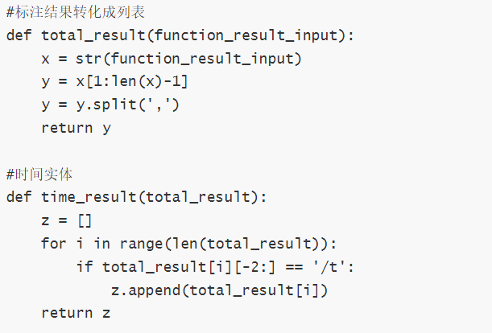
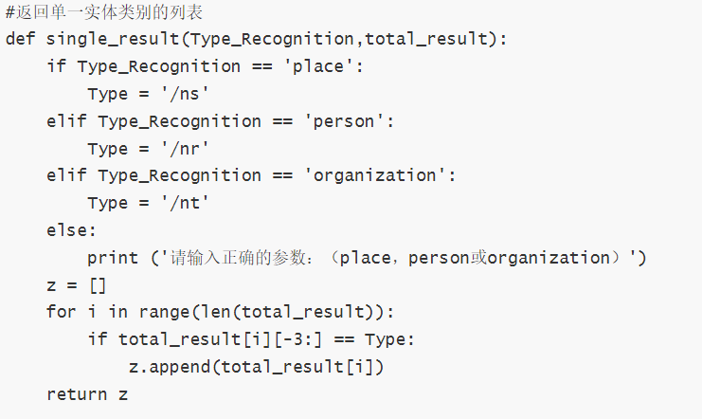
识别并且抽取新闻文本中的事件关键要素

Slide 19
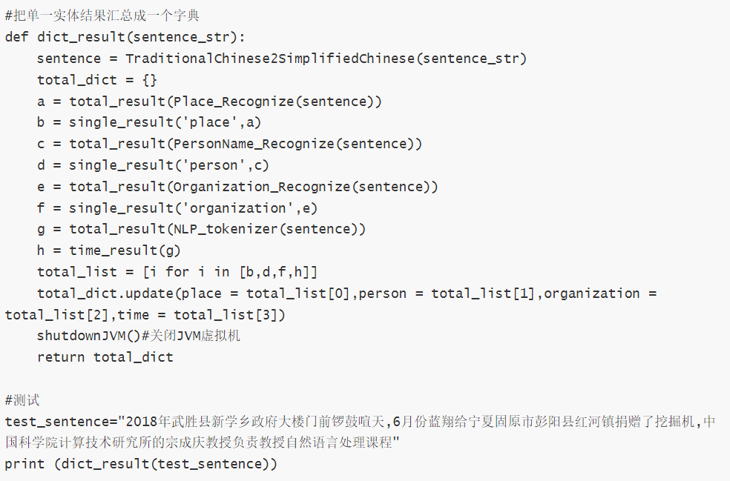
识别并且抽取新闻文本中的事件关键要素

Slide 20
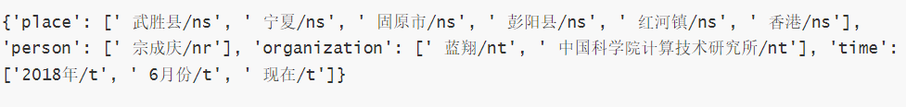
识别并且抽取新闻文本中的事件关键要素
在Python中调用Java代码使用HanLP进行实验，实验表明这个工具可以准确地提取命名实体集、标注词性和语义角色，适合用于虚假新闻知识库的构建。对上一页的文本的要素抽取结果如下所示：

Slide 21
实验总结
综合应用大数据技术、自然语言处理和事件本体知识建模的方法能够实现新闻事件信息（不论是真实新闻还是虚假新闻）的自动获得、事件要素提取、专题知识库自动构建，有效地保障了知识库的时效性和精确性。

Slide 22
有关认知科学的启发
认知科学研究人类思考、学习、记忆的模式和规律，在理解、存储和检索知识的方面，人的大脑以结构化的形势组织知识（如语义网络）。受到这一点的启发，人工智能系统使用图的数据结构（即知识图谱）来构建知识库。这样存储实体、事件、属性、关系可以使机器更方便理解上下文和语义。

Slide 23
有关认知科学的启发
在面对不断更新的动态知识和事件时，人类不断地将新信息与现有知识结合起来。为了确保认知的一致性和连贯性，这个过程涉及冲突的消解和“信念”的变化。
知识图谱旨在整合来自不同来源的信息（这意味着可能出现用不同方式表达的相同信息），通过本体对齐和约束满足等机制确保一致可靠的知识表示。

Slide 24
有关认知科学的启发
知识库与认知科学理论的关系深深植根于知识表示、组织和处理的原则中。知识图谱可以被视为认知结构的计算模拟，利用认知科学的原则构建系统，以模仿人类认知过程的方式存储、检索和推理知识。这种协同作用增强了智能系统的发展，使得这些人工智能系统能够以类似人类的方式理解事物和与世界互动。

Slide 25
从认知科学理解为什么选择“事件本体”
事件本体作为一种面向事件的知识表示方法, 更符合现实世界的存在规律和人类对现实世界的认知规律。
过去的世界发生了许多的事件, 变成了今天的世界;今天的世界又将发生许多事件, 变成明天的世界。描述变化的历史, 就是描述这些发生的事件以及它们之间的关系。人类用话语文本表述,描述的只是事件及其关系的语言表现。要理解这些话语文本, 就必须知道这些事件类丰富的内容, 这些内容的绝大部分是不可能在话语文本中叙述的, 而是作为共同知识预先存在于每个交流者的头脑中。事件本体正是为计算机建造这样的共同知识。

Slide 26
有关认知科学的启发
通过认知科学的研究，我们可以对人类大脑表示、处理和应用知识的机制有更深入的了解。人工智能系统的研发者可以借助这些成果使开发的产品与人类大脑这一进化上的成功产物更加相似，处理问题更加高效、准确，有助于弥补机器智能和人类智能之间的差距，推动更符合人类需求的AI技术的发展。

Slide 27
Thanks For watching

